Slide 1

MODUL 01
Data Science
Session 1:
Introduction to Data Science
Data Science Methodology
Notes:
Melanjuti sesi materi Introduction to Data Science, sekarang kita akan membahas Data Science Methodology atau Alur Kerja Project Data Science

Slide 2

What is a Methodology?
Notes:
Ok jadi pertanyaan yang pertama, apa sih itu metodologi?

Slide 3

What is a Methodology?
A methodology is a general strategy that guides the processes and activities within a given domain.
Methodology does not depend on particular technologies or tools, nor is it a set of techniques
or recipes.
Rather, a methodology provides the data scientist with a framework for how to proceed with
whatever methods, processes and heuristics will be used to obtain answers or results.
Notes:
Metodologi adalah strategi umum yang memandu proses dan aktivitas dalam domain tertentu.
Metodologi tidak bergantung pada teknologi atau alat tertentu, juga bukan seperangkat teknik
atau resep.
Sebaliknya, metodologi memberikan Data Scientist kerangka kerja tentang bagaimana melanjutkan projectnya
dengan metode, proses, dan heuristik apa pun yang akan digunakan untuk mendapatkan jawaban atau hasil.

Slide 4
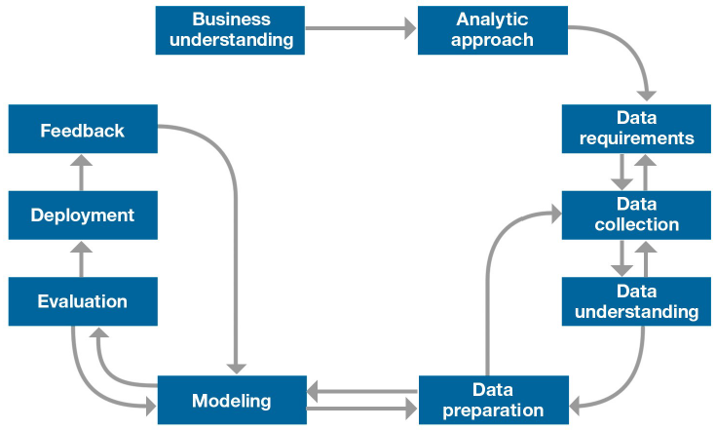
Data Science Methodology
Notes:
Berikut ini adalah Gambar Metodologi atau Alur Kerangka Kerja Project Data Science.
Dimana alur Project Data Science dimulai dari Pemahaman Bisnis, kemudian dilanjuti dengan menentukan Pendekatan Analitik yg ingin diambil,
Lalu dilanjuti dengan menentukan Data2 apa yang diperlukan, kemudian lanjut ke proses pengumpulan datanya, lalu setelah datanya sudah dikumpulkan, Langkah
Berikutnya adalah menganalisa dan memahami datanya.
kemudian setelah data sudah dipahami dan dianalisa, data tersebut akan dipersiapkan untuk pembuatan model yg ditentukan
Pada bagian Analytic Approach. Lalu setelah data sudah siap, model yang sudah ditentukan kemudian dibuat. Model yang sudah dibuat kemudian dievaluasi untuk mengetahui apakah
Model tersebut sudah memenuhi kriteria dan tujuan dari masalah yang ingin diselesaikan. Dan bila model tersebut sudah memenuhi kriteria dan standard yang ditentukan, model
Tersebut kemudian akan dideploy dan dipakai. Lalu model yang sudah dipakai tersebut kemudian akan dipantau kinerjanya, dan akan diupdate seiring waktu sesuai dengan kebutuhan
Permasalahan yang ada.
Demikian penjelasan garis besar dari Data Science Methodology.
sekarang saya akan menjelaskan setiap bagian dari Data Science Methodology secara lebih mendetail dan beserta contoh kasusnya.

Slide 5

DS Methodology
Business Understanding
Notes:
Yang pertama, adalah Bagian Business Understanding.

Slide 6
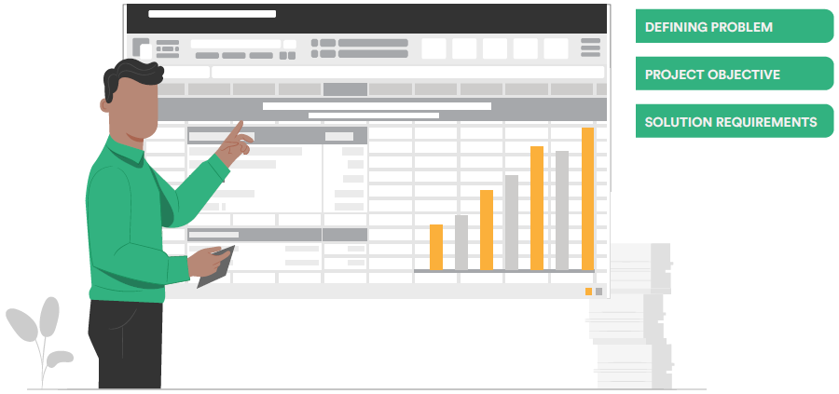
DS Methodology
Business Understanding
Notes:
Setiap project dimulai dengan pemahaman bisnis.
Sponsor bisnis yang membutuhkan solusi analitik memainkan peran paling penting dalam tahap ini. Karena merekalah yang biasa akan mendefinisikan masalah, tujuan project, dan persyaratan solusi dari perspektif bisnis.
Tahap pertama ini yang meletakkan fondasi untuk penyelesaian masalah bisnis yang berhasil.

Slide 7
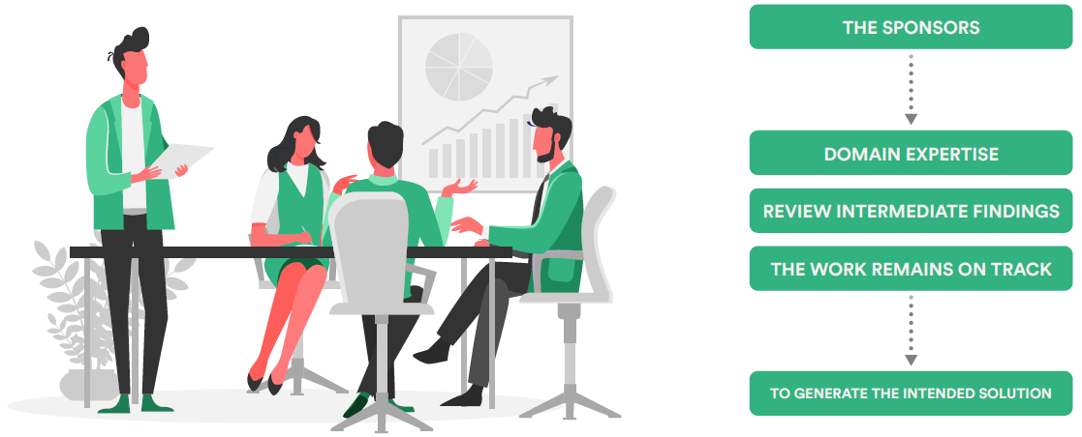
DS Methodology
Business Understanding
Notes:
Untuk membantu menjamin kesuksesan project, para sponsor harus terlibat di seluruh proyek untuk memberikan keahlian domain, meninjau penemuan yang ada dan memastikan pekerjaan tetap pada jalur, untuk menghasilkan solusi yang diinginkan.

Slide 8
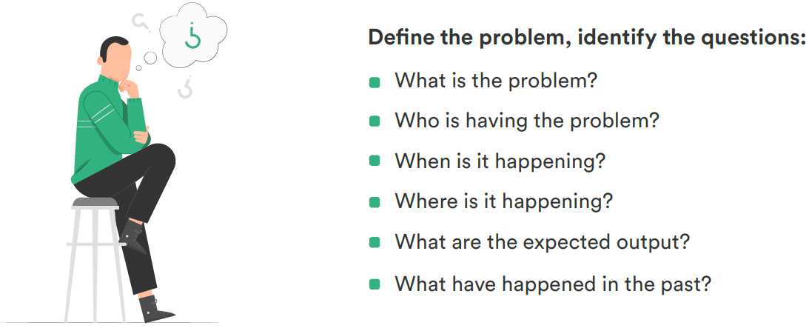
DS Methodology
Business Understanding
Notes:
Berikut Ini adalah beberapa pertanyaan, yang perlu ditanyakan dan dijawab, untuk mengerti masalah yang ingin diselesaikan dan bagaimana cara menyelesaikannya.
Jadi kita harus tau mulai dari apa masalah yg ingin diselesaikan, siapa yang mengalami masalahnya, kapan masalahnya terjadi, dimana masalahnya terjadi,
Apa hasil yang diharapkan untuk penyelesaian masalahnya, dan apa yang telah terjadi di masa lalu tentang masalah tersebut.

Slide 9
Business Understanding
Study Case
Notes:
sekarang saya akan menjelaskan tahap business understanding ini, menggunakan contoh kasus kredit macet yang biasanya terjadi pada bank.

Slide 10
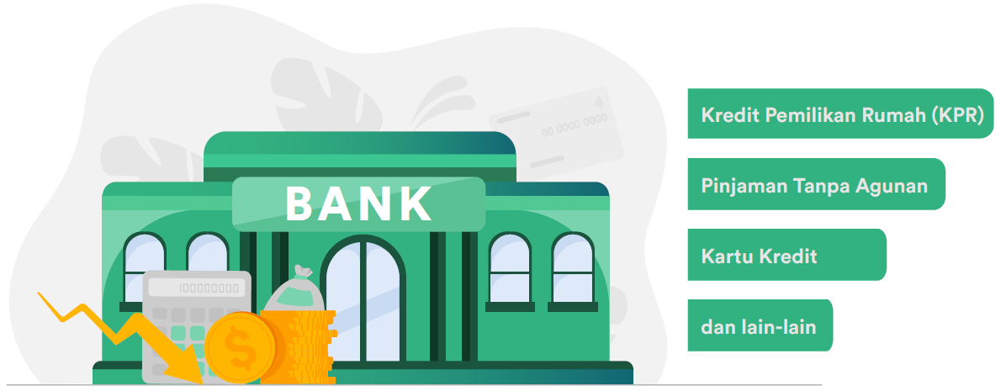
DS Methodology
Business Understanding – Study Case
Notes:
Bank menyediakan berbagai jasa peminjaman, seperti Kredit Pemilikan Rumah (KPR), Pinjaman Tanpa Agunan, Kartu Kredit, dan lain-lain. Dimana bank mendapatkan keuntungan dari bunga pinjamannya.
Tetapi bank dapat mengalami kerugian bila peminjaman yang diberikan tidak dilunasi.

Slide 11

DS Methodology
Business Understanding – Study Case
Notes:
Oleh karena itu Bank menyeleksi ajuan peminjaman yang ada, dan Bank hanya akan menerima, yang diperkirakan akan melunasi hutangnya berdasarkan data informasi dari proses ajuan peminjamannya, seperti contoh ktp peminjam, npwp peminjam, kartu keluarga, surat keterangan kerja peminjam, slip gaji peminjam, informasi tentang perusahaan tempat peminjam bekerja, rekening koran/mutasi rekening peminjam, dan berbagai data lainnya.
Masalah yang dihadapi adalah sulitnya untuk menyeleksi ajuan peminjaman yang ada secara akurat dan cepat. Dimana proses pengecheckannya sekarang masih cukup lama, karena masih sepenuhnnya di kerjakan oleh manusia, dan juga masih cukup banyak terjadinya kasus kredit macet.
Lalu bila bank terlalu menyeleksi ajuan peminjaman yang ada secara ketat dan mengincar aman, otomatis juga dapat mengakibatkan terlalu sedikitnya ajuan peminjaman yang diterima, dan menyebabkan keuntungan yang tidak maksimal.

Slide 12
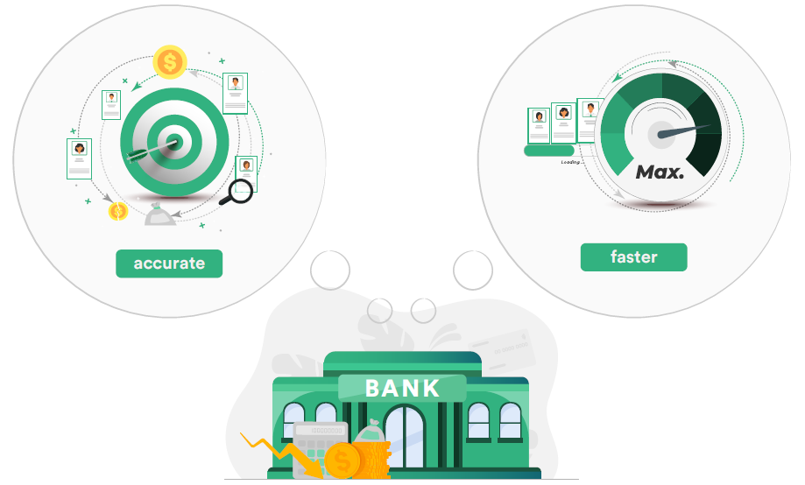
DS Methodology
Business Understanding – Study Case
Notes:
Jadi tujuannya adalah Bank ingin dapat bisa menyeleksi ajuan peminjaman yang ada dengan cara yang lebih akurat dan lebih cepat.

Slide 13
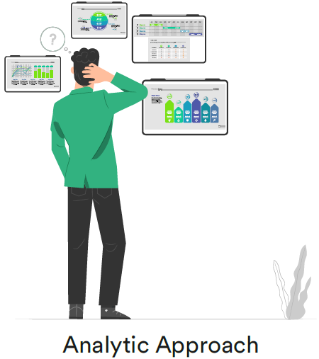
DS Methodology
Analytic Approach
Notes:
Sekarang kita masuk ke tahap kedua, yaitu tahap menentukan analytic approach atau pendekatan analitik.

Slide 14
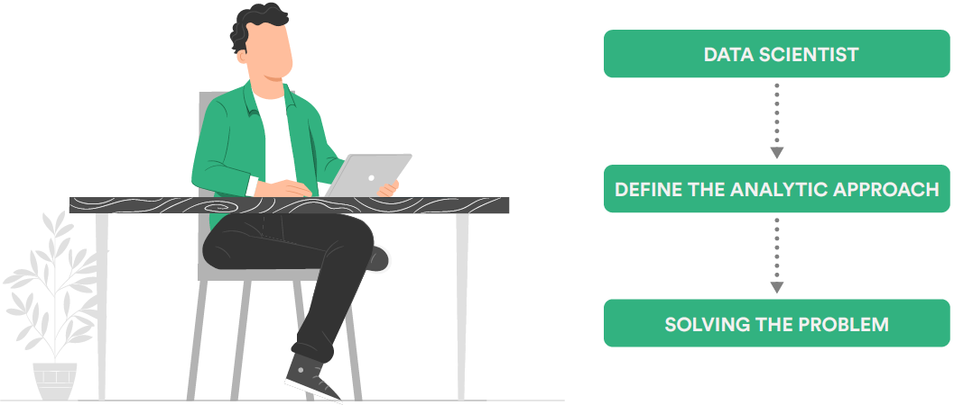
DS Methodology
Analytic Approach
Notes:
Setelah masalah bisnis dinyatakan dengan jelas, data scientist dapat menentukan pendekatan analitik untuk memecahkan masalahnya.

Slide 15
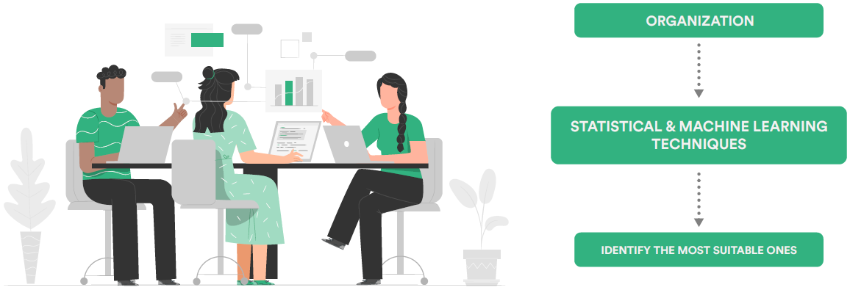
DS Methodology
Analytic Approach
Notes:
Dimana Tahap ini memerlukan pengungkapan masalah dalam konteks teknik statistik dan machine learning, sehingga organisasi dapat mengidentifikasi yang paling sesuai untuk hasil yang diinginkan.

Slide 16
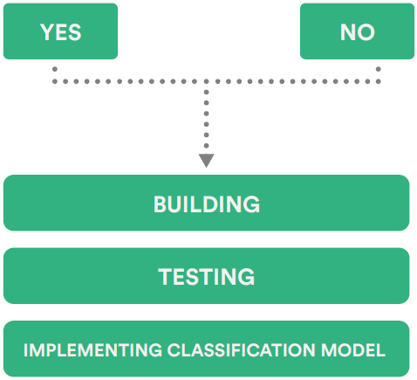
DS Methodology
Analytic Approach
Notes:
Misalnya, jika tujuannya adalah untuk memprediksi respons seperti "ya" atau "tidak," maka pendekatan analitik dapat didefinisikan sebagai membangun, menguji, dan menerapkan model klasifikasi.

Slide 17
Analytic Approach
Study Case

Slide 18

DS Methodology
Analytic Approach – Study Case
Notes:
Goal dari contoh project ini adalah Bank ingin bisa mendapatkan keputusan secara akurat apakah sebuah ajuan peminjaman harus diterima atau ditolak.

Slide 19
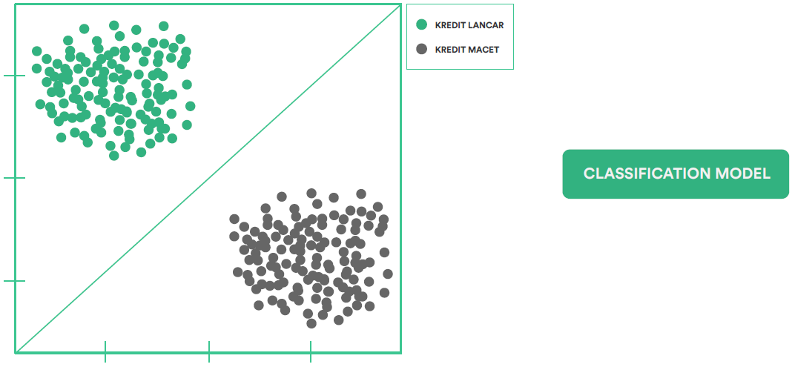
DS Methodology
Analytic Approach – Study Case
Notes:
Oleh karena itu analytic approach yang dapat kita pilih adalah membuat, mengevaluasi, dan mengimplementasi model machine learning klasifikasi, yang dapat memprediksi apakah suatu peminjaman yang diajukan akan lunas atau macet.

Slide 20

DS Methodology
Data Requirements
Notes:
Sekarang kita masuk ke tahap ketiga, yaitu tahap menentukan data requirements, atau data yang dibutuhkan.
Pendekatan analitik yang dipilih menentukan kebutuhan datanya.

Slide 21
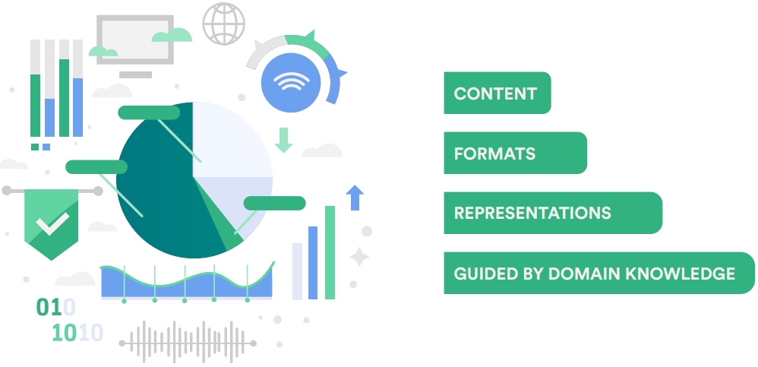
DS Methodology
Data Requirements
Notes:
Secara khusus, metode analitik yang akan digunakan memerlukan konten, format, dan representasi data tertentu, yang dipandu oleh pengetahuan domain.

Slide 22
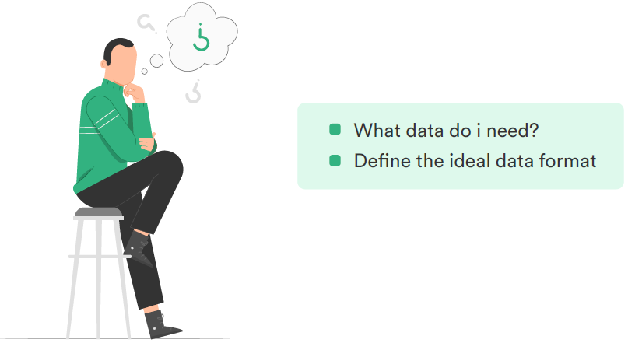
DS Methodology
Data Requirements
Notes:
Jadi pada bagian ini, kita harus menentukan data apa yang kita perlukan, dan format data yang ideal untuk kebutuhan yang sudah ditentukan di bagian Analytic Approach.

Slide 23
Data Requirements
Study Case

Slide 24
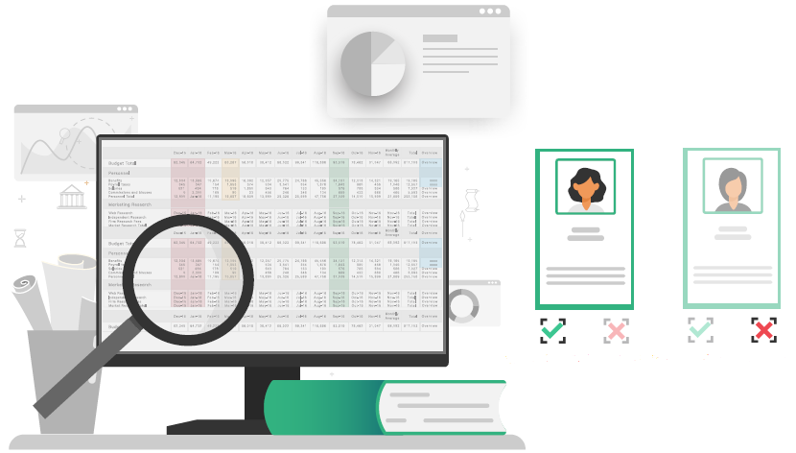
DS Methodology
Data Requirements – Study Case
Notes:
Karena analytic approach yang diambil adalah membuat model machine learning klasifikasi, dimana nanti implementasinya adalah setiap ada ajuan peminjaman, data2 dari pengajuan peminjaman tersebut yang sudah ditentukan akan dibaca oleh
model machine learning yang sudah dibuat, dan model tersebut akan memberikan prediksi apakah peminjam ini akan melunasi hutangnya atau tidak.

Slide 25
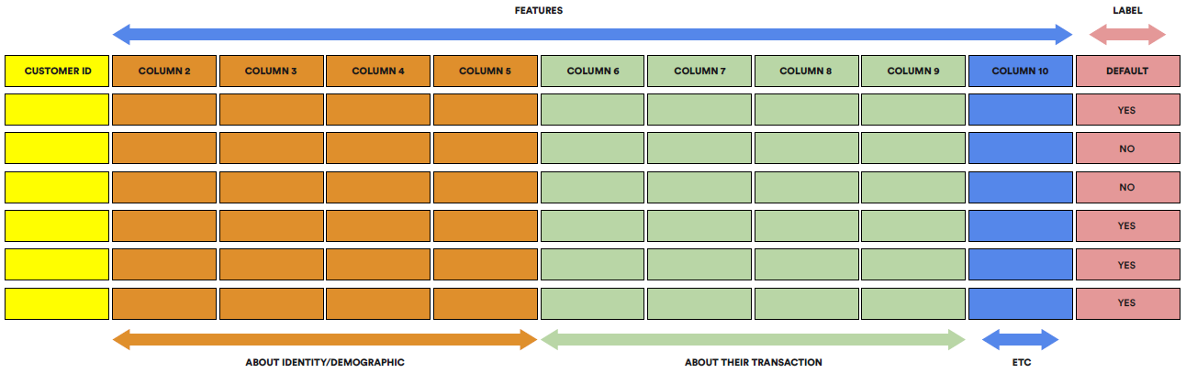
DS Methodology
Data Requirements – Study Case
Notes:
Jadi data yang diperlukan adalah data history peminjaman yang sudah pernah terjadi selama ini, baik yang lunas maupun yang tidak, dan data tersebut harus dijadikan 1 table,
dimana setiap barisnya adalah data 1 peminjaman yang pernah terjadi beserta hasil akhirnya yaitu apakah lunas atau tidak.
Dan data tersebut harus dalam bentuk digital dan siap dipakai untuk membuat model machine learning yang sudah ditentukan.
Table Ini merupakan perkiraan contoh bentuk data yang diperlukan untuk membuat model machine learning klasifikasi yang sudah ditentukan dibagian Analytic Approach.
Detail penjelasan dan praktik untuk kasus ini akan diajarkan di Modul ke 3.

Slide 26
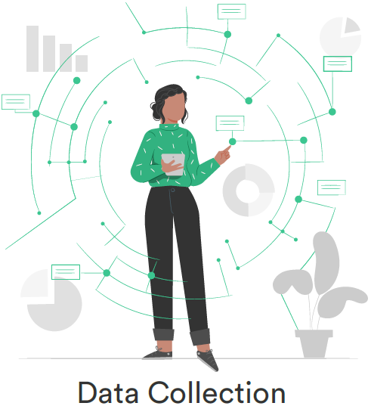
DS Methodology
Data Collection
Notes:
Sekarang kita masuk ke tahap keempat, yaitu tahap melakukan data collection, atau pengumpulan data.

Slide 27
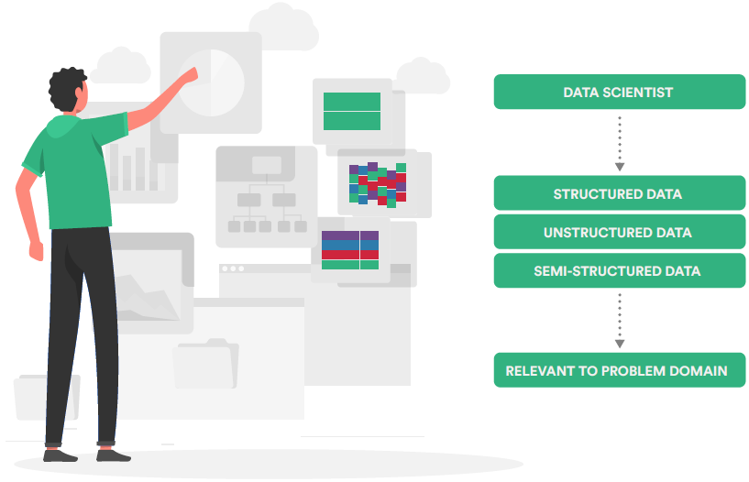
DS Methodology
Data Collection
Notes:
Pada tahap awal pengumpulan data, data scientist mengidentifikasi dan mengumpulkan sumber daya data yang tersedia — baik itu terstruktur, tidak terstruktur, dan semi-terstruktur — yang relevan dengan domain masalahnya.
Biasanya, kita harus memilih apakah akan melakukan investasi tambahan untuk mendapatkan elemen data yang kurang dapat diakses.
Mungkin yang terbaik adalah menunda keputusan investasi sampai lebih banyak yang diketahui tentang data dan modelnya.

Slide 28
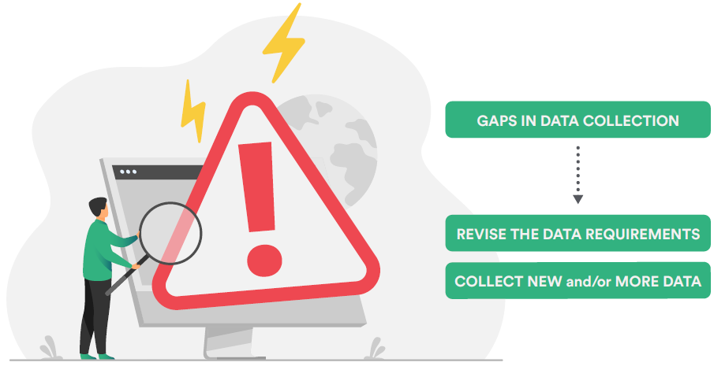
DS Methodology
Data Collection
Notes:
Jika ada celah dalam pengumpulan data, data scientist mungkin harus merevisi persyaratan data yang sesuai dan mengumpulkan data baru atau lebih.

Slide 29
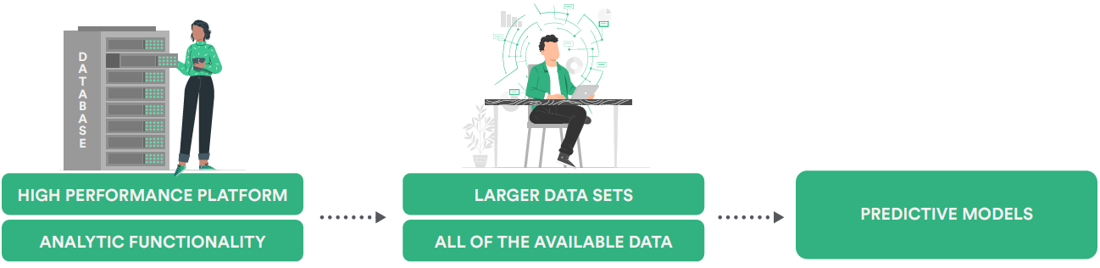
DS Methodology
Data Collection
Notes:
Meskipun pengambilan sampel dan subset data masih penting, platform berkinerja tinggi dan fungsi analitik dalam database saat ini memungkinkan data scientist menggunakan kumpulan data yang jauh lebih besar yang berisi banyak atau bahkan semua data yang tersedia. Dengan menggabungkan lebih banyak data, model prediktif mungkin lebih mampu untuk merepresentasikan kejadian langka seperti insiden penyakit atau kegagalan sistem.

Slide 30
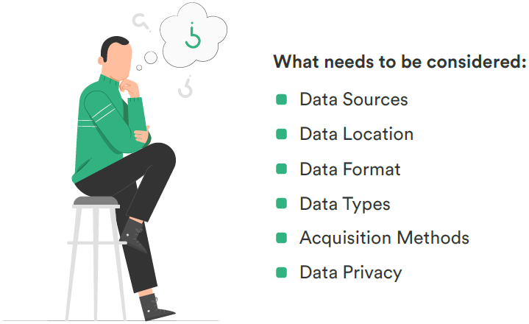
DS Methodology
Data Collection
Notes:
Yang perlu dipikirkan dan dipertimbangkan dalam proses pengumpulan data adalah :
Sumber data
Lokasi data disimpan
Format dari data yang disimpan
Tipe data
Metode mendapatkan datanya
Dan Privasi data

Slide 31
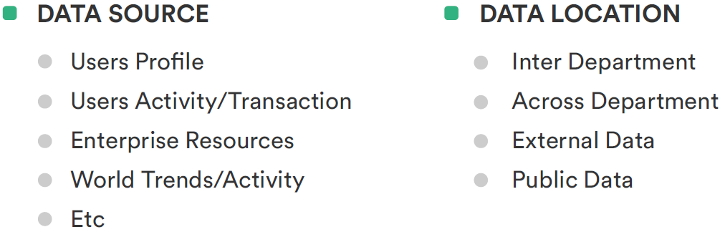
DS Methodology
Data Collection
Notes:
Yang pertama, sumber data yang dibutuhkan biasanya bisa dari Profil pengguna, kegiatan dan transaksi yang dilakukan pengguna, sumber daya perusahaan, tren dan aktivitas dunia, dan lain-lain.
Yang kedua, lokasi data yang dibutuhkan bisa disimpan pada department yang sama ataupun berbeda dalam suatu perusahaan/organisasi.
Data yang dibutuhkan juga bisa berasal dari luar perusahaan baik itu dari perusahaan lain maupun data yang tersebar secara publik.

Slide 32
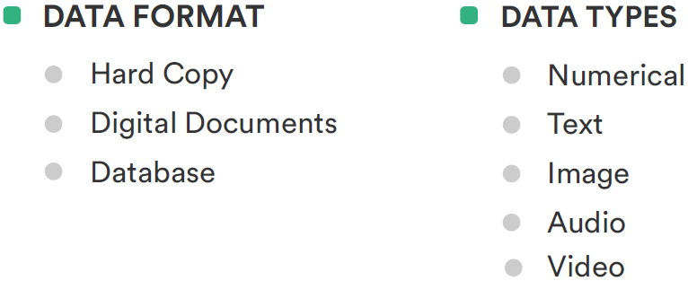
DS Methodology
Data Collection
Notes:
Yang ketiga, format dari data yang dibutuhkan, biasanya bisa masih disimpan dalam bentuk hard copy/masih disimpan dikertas, atau masih dalam format digital documents seperti contoh file excel,
Atau bisa juga sudah disimpan dalam format database. Dimana otomatis yang paling sulit dan lama untuk dikumpulkan adalah data yang masih disimpan dalam format hard copy.
Yang keempat, tipe2 data yang dibutuhkan biasa bisa berbentuk angka, text, gambar, audio, ataupun video.

Slide 33
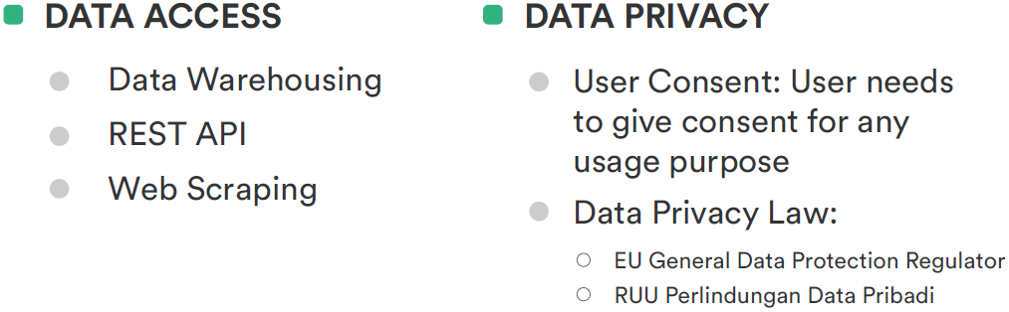
DS Methodology
Data Collection
Notes:
Yang kelima, data yang dibutuhkan biasa bisa didapatkan/diakses dari Data Warehouse, atau juga bisa dari REST API, atau juga bisa dari halaman website dengan menggunakan metode web scraping.
Yang keenam, saat kita mengumpulkan data2 yang dibutuhkan dan memakainya, jangan lupa untuk selalu memastikan bahwa kita tidak melanggar hukum. Dimana seperti contoh kalau kita ingin menggunakan
Data pribadi dari seorang pengguna, pengguna tersebut harus memberikan persetujuan untuk penggunaan datanya.

Slide 34
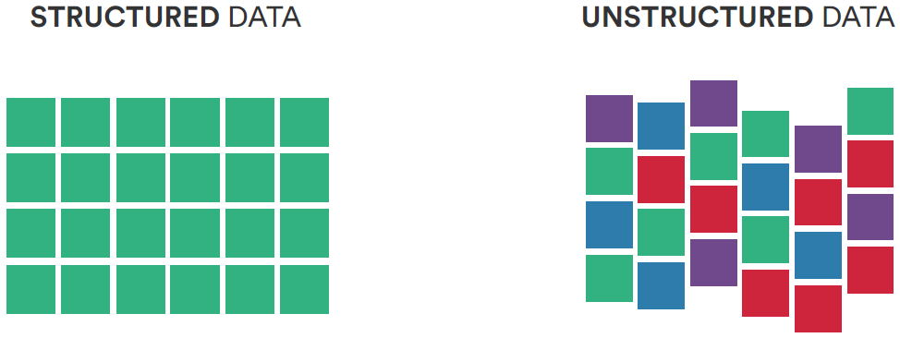
DS Methodology
Data Collection
Notes:
Sekarang saya akan menjelaskan secara singkat apa perbedaan dari data yang terstruktur dan data yang tidak terstruktur.

Slide 35
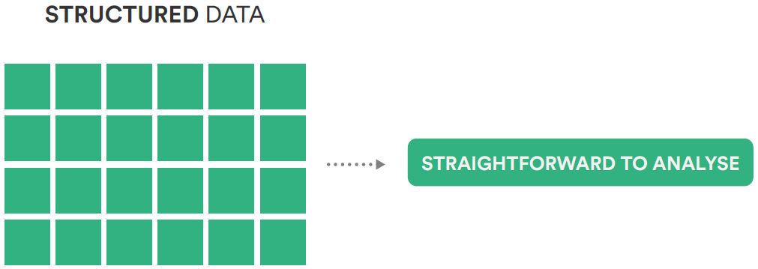
DS Methodology
Data Collection
Notes:
Data terstruktur adalah data yang mengikuti model data yang telah ditentukan sebelumnya dan oleh karena itu mudah untuk dianalisis.
Data terstruktur mengikuti format tabel dengan hubungan antara baris dan kolom yang berbeda.

Slide 36
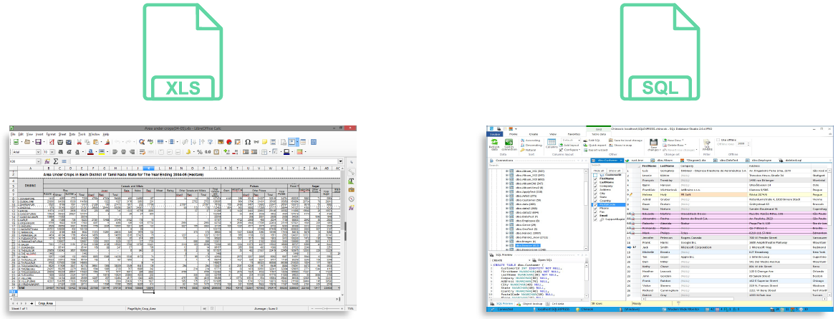
DS Methodology
Data Collection
Notes:
Contoh umum dari data terstruktur adalah file Excel atau database SQL. Masing-masing memiliki baris dan kolom terstruktur yang dapat diurutkan.

Slide 37
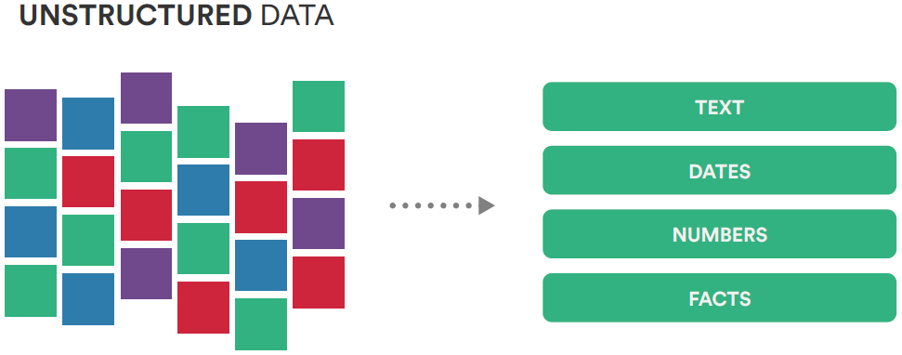
DS Methodology
Data Collection
Notes:
Sedangkan Data tidak terstruktur adalah informasi yang tidak memiliki model data yang telah ditentukan atau tidak diatur dengan cara yang telah ditentukan sebelumnya.
Informasi tidak terstruktur biasanya berisi banyak teks, tetapi mungkin berisi data seperti tanggal, angka, dan fakta juga.
Dimana hal ini mengakibatkan ketidakteraturan dan ambiguitas yang membuatnya sulit untuk dipahami menggunakan program tradisional, dibandingkan dengan data yang disimpan dalam database terstruktur.

Slide 38
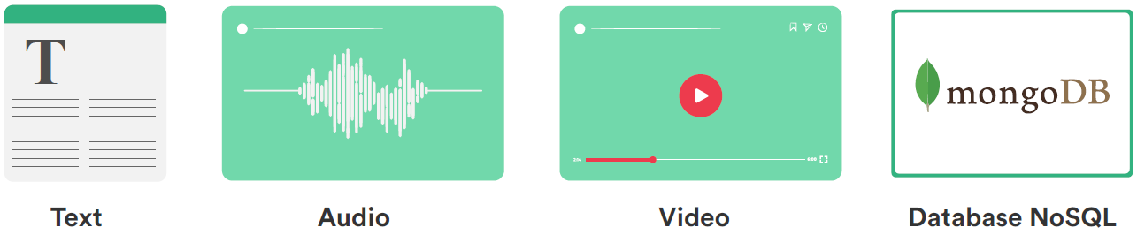
DS Methodology
Data Collection
Notes:
Contoh umum dari data tidak terstruktur adalah text, audio, video, atau database No-SQL

Slide 39
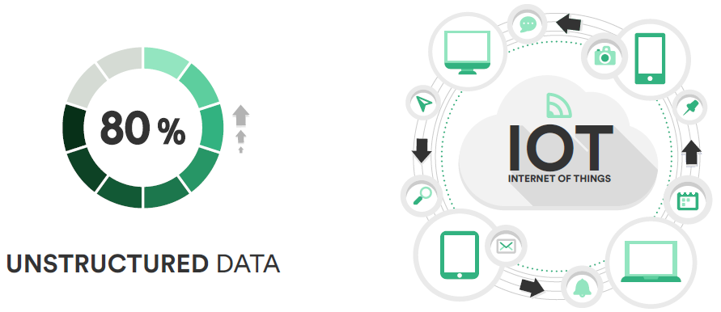
DS Methodology
Data Collection
Notes:
Lebih dari 80 persen dari semua data yang dihasilkan hari ini dianggap tidak terstruktur, dan jumlah ini akan terus meningkat seiring dengan maraknya internet of things/IOT.
Data yang tidak terstruktur sulit untuk didekonstruksi. Sebaliknya, database non-relasional, atau NoSQL, paling cocok untuk mengelola data yang tidak terstruktur.
Dan Bahasa yang digunakan untuk mengelola data terstruktur disebut structured query language, juga dikenal sebagai SQL.

Slide 40
Data Collection
Study Case

Slide 41

DS Methodology
Data Collection – Study Case
Notes:
Sekarang berarti data yang harus dikumpulkan sumbernya bisa dari database atau data warehouse yang dimiliki bank tersebut bila bank sudah menyimpannya dengan rapi secara digital. Atau mungkin sumbernya bisa dari file2 digital seperti file excel, pdf, dll. Atau mungkin juga data2nya masih disimpan dalam bentuk hard copy (dikertas).
Dimana intinya kita harus mengumpulkan data dan merubah formatnya bila diperlukan sesuai dengan yang sudah ditentukan dibagian Data Requirements.

Slide 42

DS Methodology
Data Collection – Study Case
Notes:
Dan dalam proses ini biasa seorang Data Scientist harus bekerja sama dengan team Data Engineer, yang mengetahui dimana data yang diperlukan disimpan dan bagaimana cara mengambilnya. Dan otomatis selama semua proses ini berlangsung tetap harus berkomunikasi dan bekerja sama dengan atasan/client yang paling mengerti domain masalah dan kegiatannya.

Slide 43

DS Methodology
Data Understanding
Notes:
Sekarang kita masuk ke tahap kelima, yaitu tahap data understanding, atau pemahaman data.

Slide 44
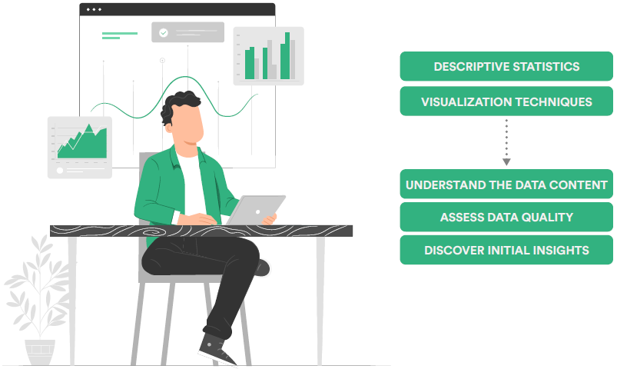
DS Methodology
Data Understanding
Notes:
Setelah pengumpulan data, data scientist biasanya menggunakan statistik deskriptif dan teknik visualisasi untuk memahami konten data, menilai kualitas data, dan menemukan wawasan awal tentang data.
Dan Pengumpulan data tambahan mungkin diperlukan bila ditemukan adanya kesenjangan/kekurangan pada data yang ada.

Slide 45
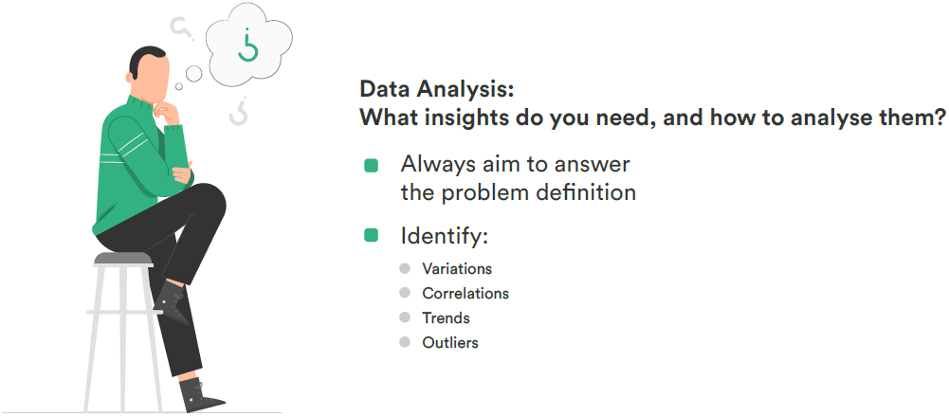
DS Methodology
Data Understanding
Notes:
Saat melakukan Analisa data, jangan lupa tujuan masalah yang ingin diatasi, dimana Analisa yang dilakukan harus selalu bertujuan untuk menjawab pertanyaan2 yang berhubungan dengan masalahnya.
Hal yang biasa dicheck saat melakukan Analisa data adalah mengecheck variasi dari data, korelasi/hubungan antar data dan kolom, trend dari data, dan data2 outlier/data2 pencilan.

Slide 46
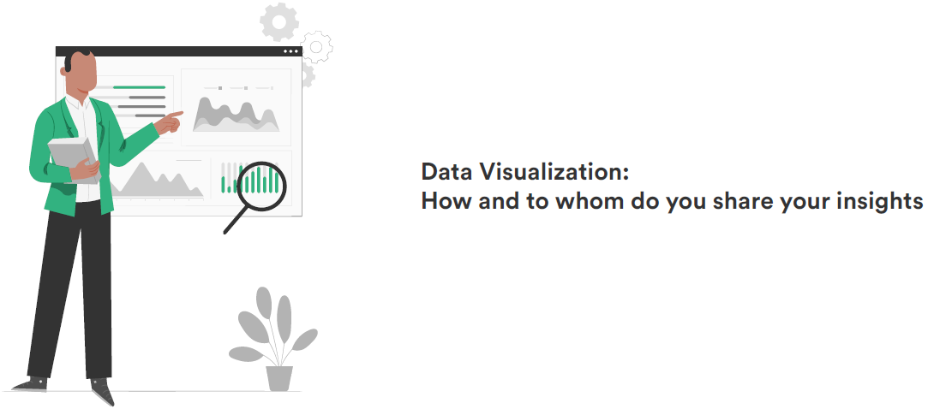
DS Methodology
Data Understanding
Notes:
Kemudian Saat melakukan Data Visualisasi, kita harus selalu tau dan ingat kepada siapakah kita ingin sampaikan insight/wawasan yang didapat dari data. Oleh karena itu pilihlah cara visualisasi data yang sesuai dengan
Orang yang ingin kita sampaikan hasil dari Analisa kita.

Slide 47
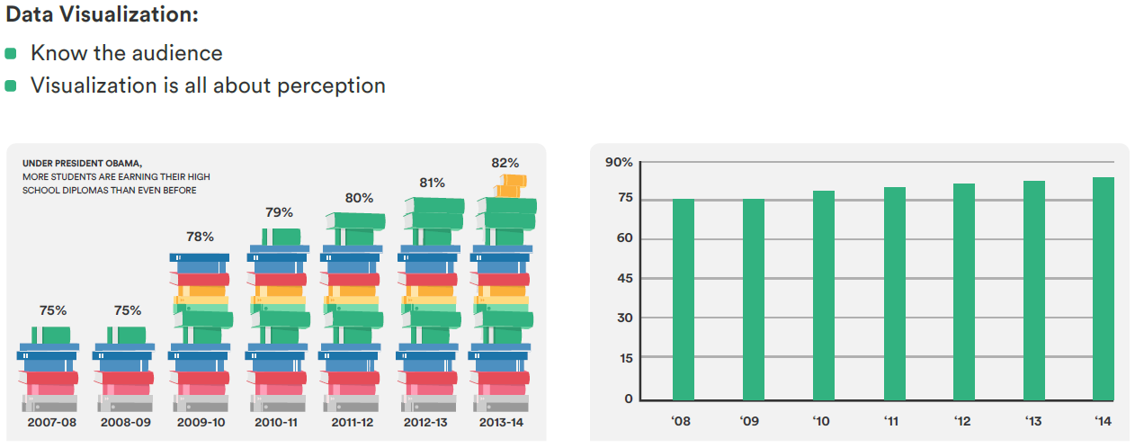
DS Methodology
Data Understanding
Notes:
Berikut Ini merupakan 2 contoh cara yang berbeda dalam menjelaskan data yang sama. Menurut anda, mana cara yang lebih baik? Yang kiri atau yang kanan?
Jawaban sebenarnya adalah tergantung tujuannya. Yang kiri data visualisasinya lebih cantik dan lebih jelas, tetapi sebenarnya tinggi dari tumpukan bukunya tidak sesuai dengan nilai persentasi yang diberikan,
Dimana pada data visualisasi tersebut terlihat seakan-akan 82% itu lebih dari 2x lipatnya 75%. Data Visualisasinya sengaja dibuat seperti itu, karena bertujuan untuk lebih menekankan pertumbuhan Tingkat kelulusan
Sekolah Tinggi di US, yang terjadi saat dibawah pimpinan President Obama.
Kalau cara Data Visualisasi yang kanan sebenarnya lebih akurat, tetapi kekurangannya adalah tidak adanya judul dan penjelasan yang jelas. Dimana Cara data visualisasi yang ini, biasanya cocok dipakai untuk kebutuhan Analisa
Pribadi saja.

Slide 48
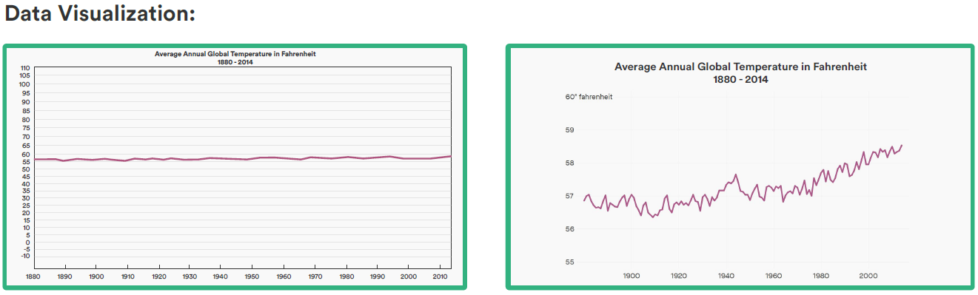
DS Methodology
Data Understanding
Notes:
Nah sekarang kalau yang ini kira2 lebih bagus yang mana? Yang kiri atau yang kanan?
Kalau yang ini data visualisasi yang kanan lebih memberikan informasi yang jelas dibandingkan yang kiri, karena dia lebih zoom in ke garisnya jadi terlihat pola trend perubahan suhu seiring tahun yang lebih jelas,
dan juga jarak nilai dari sumbu y/derajat Fahrenheit untuk kali ini Hanya dari 55-60 saja, ini cukup karena kebetulan suhu global belum pernah mencapai kurang atau lebih dari itu untuk data dari 1880-2014.

Slide 49
Data Understanding
Study Case

Slide 50

DS Methodology
Data Understanding – Study Case
Notes:
Data history peminjaman yang sudah dikumpulkan kemudian dianalisa dan dipahami menggunakan metode-metode statistik dan data visualisasi yang bertujuan untuk memahami perbedaan ciri-ciri pinjaman yang lunas dan yang tidak, dan juga untuk mengetahui apakah data yang dikumpulkan sudah cukup atau belum.

Slide 51
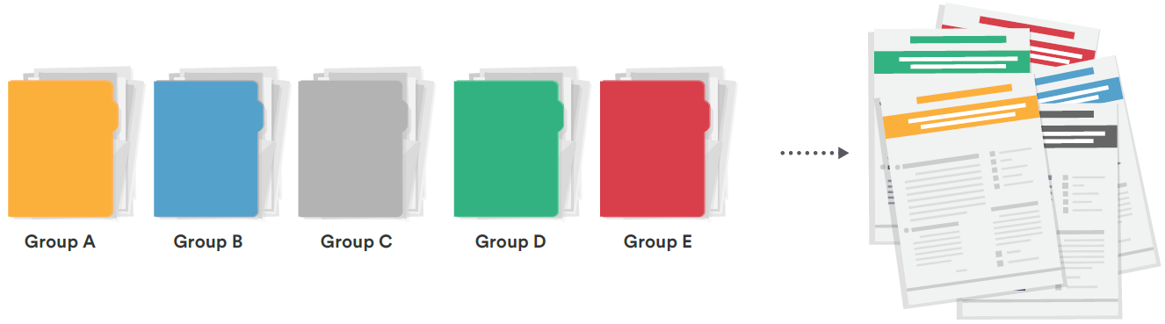
DS Methodology
Data Understanding – Study Case
Notes:
Bila data yang dikumpulkan adalah hasil dari sampling (data hanya diambil sebagian saja, tidak semua history data yang pernah terjadi diambil), data tersebut harus dipastikan sudah mencakup semua jenis kasus yang terjadi pada umumnya seperti contoh jangan hanya mengambil data yang nominal peminjamannya kecil2 saja, lalu jangan juga hanya mengambil data yang tenor pinjamannya sebentar2 saja, dll.

Slide 52
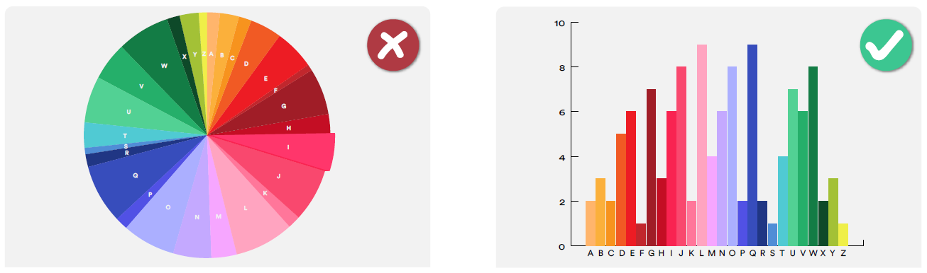
DS Methodology
Data Understanding – Study Case
Notes:
Dan setelah sudah menganalisa data yang ada dan mendapatkan insight, jangan lupa untuk melaporkan insight tersebut ke atasan/client, dengan menggunakan teknik visualisasi, yang mudah untuk dipahami.

Slide 53

DS Methodology
Data Preparation
Notes:
Sekarang kita masuk ke tahap kelima, yaitu tahap data preparation, atau persiapan data.
Tahapan ini meliputi semua kegiatan untuk menyusun kumpulan data yang akan digunakan pada tahap pemodelan selanjutnya.

Slide 54
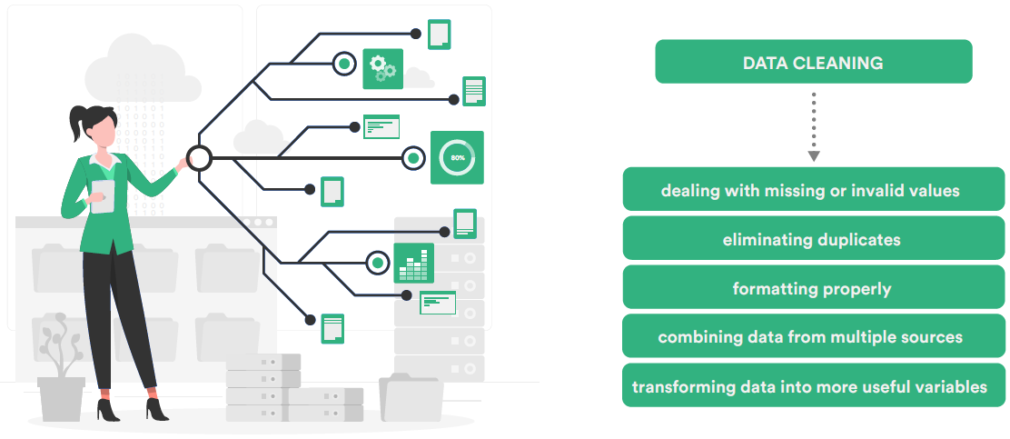
DS Methodology
Data Preparation
Notes:
Dimana Kegiatan persiapan data mencakup pembersihan data seperti menangani nilai yang hilang atau tidak valid, menghilangkan duplikat, dan memformat data dengan benar, kemudian juga menggabungkan data dari berbagai sumber seperti file, tabel, dan platform, lalu juga mengubah data menjadi variabel yang lebih berguna.

Slide 55
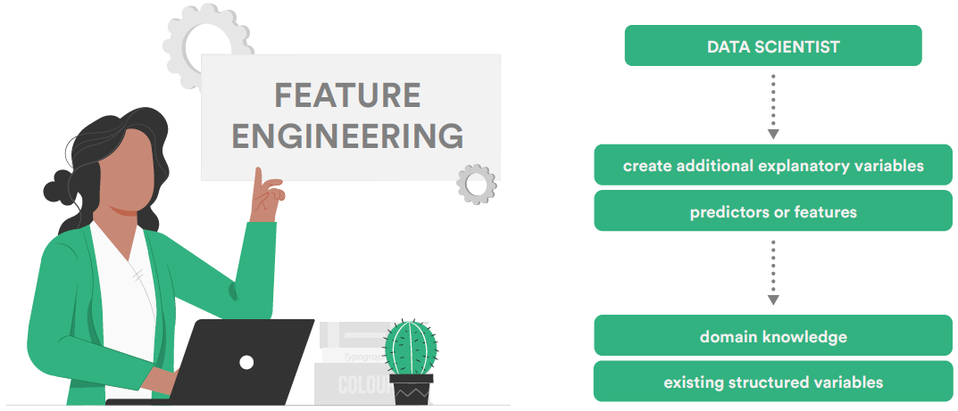
DS Methodology
Data Preparation
Notes:
Dalam proses yang disebut feature engineering, Data Scientist dapat membuat variabel penjelas tambahan, juga disebut sebagai prediktor atau fitur, melalui kombinasi pengetahuan domain dan variabel terstruktur yang ada.

Slide 56
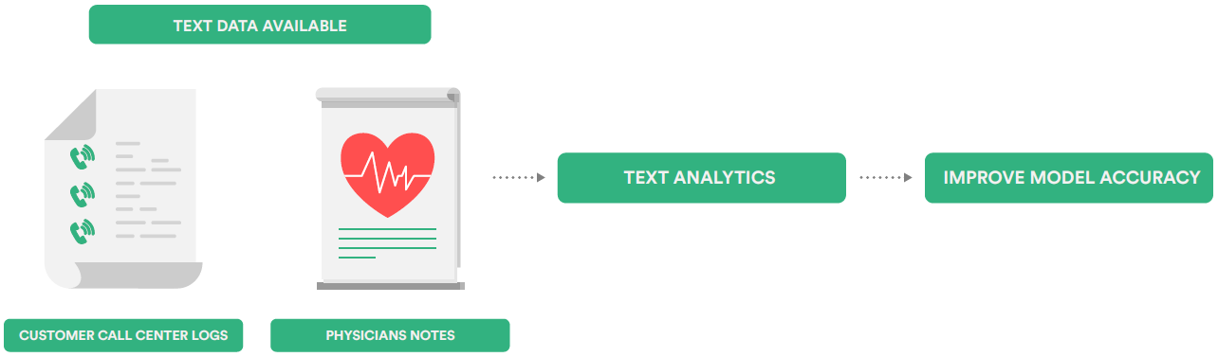
DS Methodology
Data Preparation
Notes:
Jika data teks tersedia, seperti contoh catatan panggilan pelanggan atau catatan dokter dalam bentuk tidak terstruktur atau semi-terstruktur, analisis teks berguna dalam mendapatkan variabel terstruktur baru untuk memperkaya kumpulan prediktor dan meningkatkan akurasi model.

Slide 57

DS Methodology
Data Preparation
Notes:
Persiapan data biasanya merupakan langkah yang paling memakan waktu dalam mengerjakan project Data Science. Dan di banyak domain, beberapa langkah persiapan data yang sama, biasa terjadi di berbagai masalah yang berbeda.

Slide 58
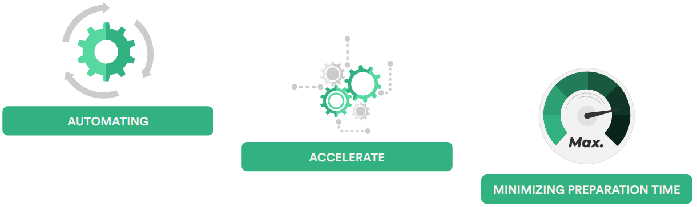
DS Methodology
Data Preparation
Notes:
Mengotomatiskan langkah-langkah persiapan data tertentu dapat mempercepat proses pengerjaan project dengan meminimalkan waktu persiapan.

Slide 59
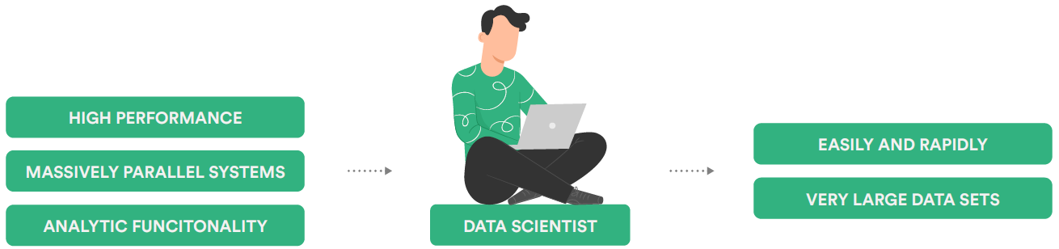
DS Methodology
Data Preparation
Notes:
Dengan kinerja tinggi, sistem paralel masif, dan fungsi analitik pada zaman ini yang berada di tempat data disimpan, data scientist dapat dengan lebih mudah dan cepat, dalam menyiapkan data menggunakan kumpulan data yang sangat besar.

Slide 60
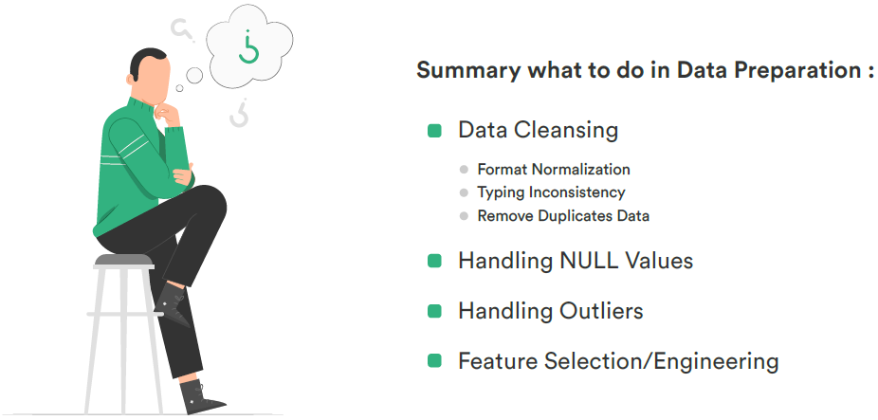
DS Methodology
Data Preparation
Notes:
Yang biasa dilakukan dalam Persiapan Data adalah Normalisasi Data, memperbaiki data yang tidak konsisten, menghilangkan data yang duplikat,
Menangani data yang hilang, menangani data outlier, melakukan pemilihan feature dan pembuatan feature yang baru.

Slide 61
Data Preparation
Study Case

Slide 62
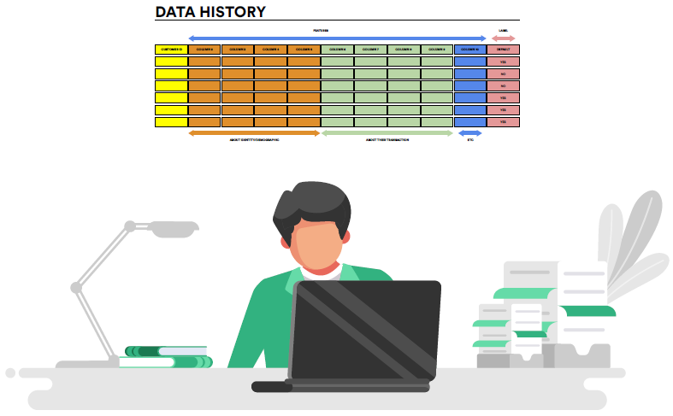
DS Methodology
Data Preparation – Study Case
Notes:
Sekarang data history peminjaman yang sudah dikumpulkan dan sudah dianalisa harus dipersiapkan supaya siap dipakai untuk membuat model machine learningnya.

Slide 63
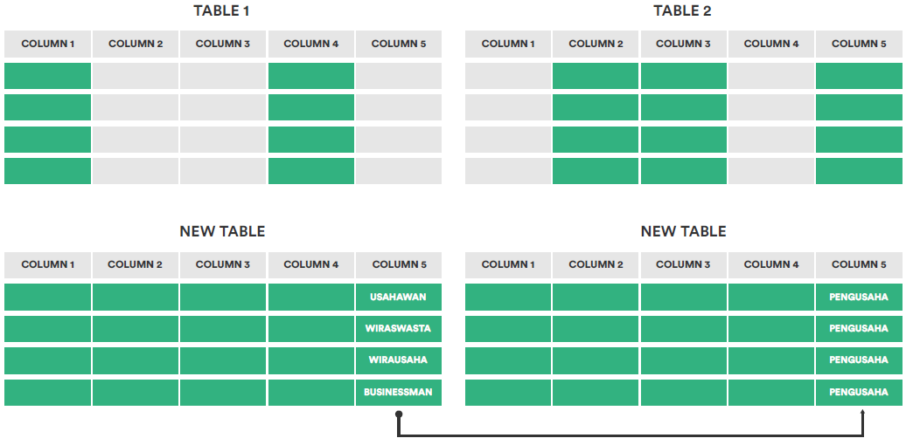
DS Methodology
Data Preparation – Study Case
Notes:
Dimulai dari memilih kolom2 data yang diperlukan untuk melakukan prediksi dan menggabungkannya menjadi 1 table bila belum. Kemudian memastikan value data benar dan konsisten, seperti contoh data pekerjaan peminjam harus konsisten, bila yang mau dipakai seperti contoh Pengusaha, berarti semua kata sinonim/yg memiliki arti yang sama harus mengikuti penulisan format tersebut, jangan ada lagi seperti Usahawan, Wiraswasta, Wirausaha, Businessman, dll.

Slide 64
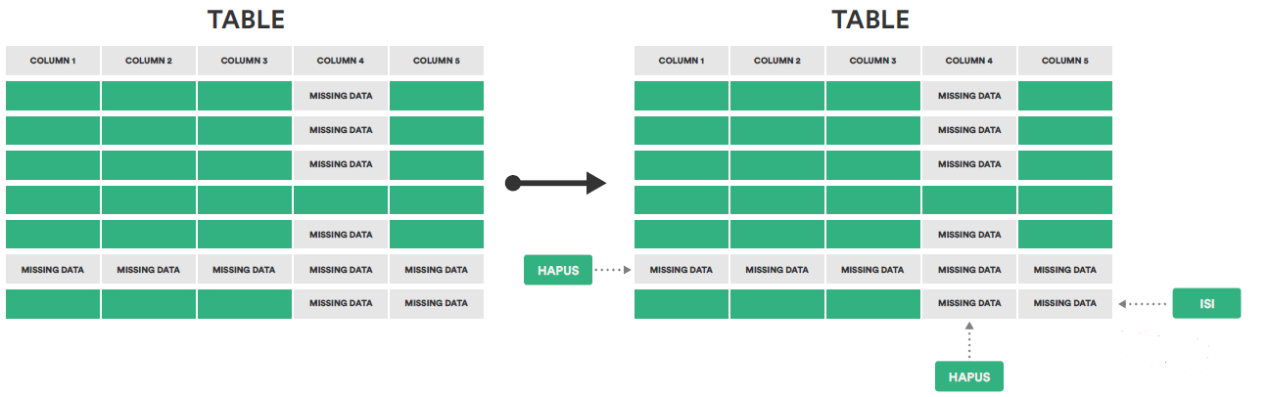
DS Methodology
Data Preparation – Study Case
Notes:
Kemudian juga data2 yang kosong atau hilang harus diatasi, seperti contoh bisa diapus kolom data yang terlalu banyak kosong datanya, dan juga bisa menghapus baris2 data yang memiliki kolom data yg kosong, atau juga bisa mengisi data tersebut dengan value yang sesuai dengan menggunakan domain knowledge dan ilmu statistik.

Slide 65

DS Methodology
Data Preparation – Study Case
Notes:
Lalu data2 outlier/pencilan harus juga dianalisa kembali dan diatasi, baik itu dihapus, diubah, atau tetap dibiarkan berdasarkan kepemahaman data dan domain masalahnya.

Slide 66
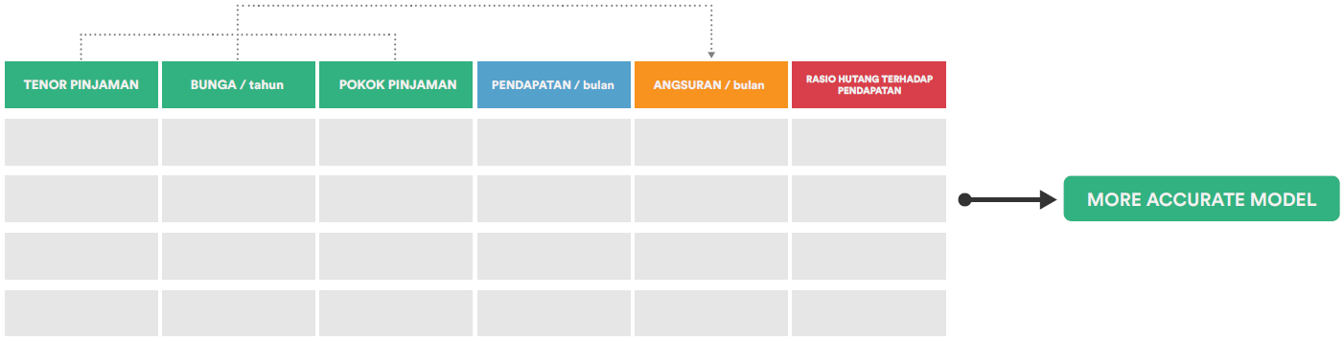
DS Methodology
Data Preparation – Study Case
Notes:
Kemudian bisa dilakukan juga feature engineering yaitu pembuatan kolom data baru menggunakan kolom2 data yang ada. Sebagai contoh, kita bisa membuat kolom nominal cicilan yang harus dibayar perbulannya (bila belum ada) dengan menggunakan kolom lama tenor pinjaman, suku bunga, dan total jumlah peminjamannya. Dan juga bisa membuat kolom debt to income ratio/rasio hutang terhadap pendapatan dengan menggunakan kolom monthly debt payments/pembayaran hutang bulanan dan kolom gross monthly income/pendapatan bulanan kotor.
Dimana ini semua dilakukan dengan tujuan membuat model yang lebih akurat, dalam memprediksi data ajuan pinjaman baru kedepannya.

Slide 67
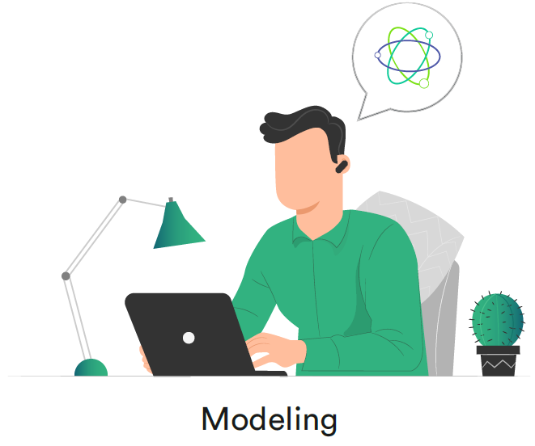
DS Methodology
Modeling
Notes:
Sekarang kita masuk ke tahap keenam, yaitu tahap modeling, atau pemodelan.

Slide 68
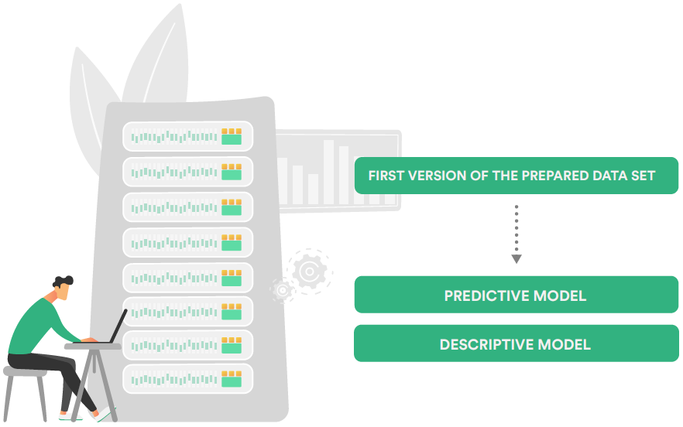
DS Methodology
Modeling
Notes:
Dimulai dengan versi pertama dari kumpulan data yang disiapkan, tahap pemodelan berfokus pada pengembangan model prediktif atau deskriptif sesuai dengan pendekatan analitik yang ditentukan sebelumnya.

Slide 69
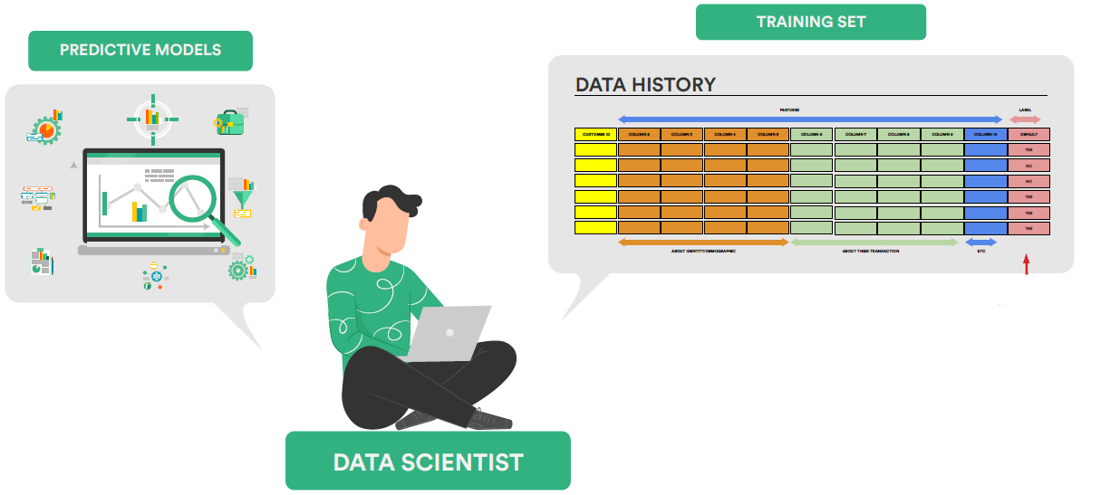
DS Methodology
Modeling
Notes:
Dengan model prediktif, data scientist menggunakan set pelatihan yaitu data historis, di mana hasil yang ingin diprediksi diketahui, untuk membangun model.

Slide 70
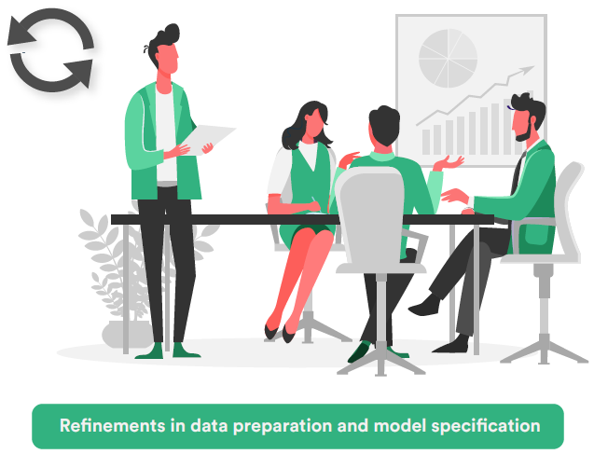
DS Methodology
Modeling
Notes:
Proses pemodelan biasanya sangat berulang karena organisasi mendapatkan wawasan menengah, yang mengarah ke penyempurnaan dalam persiapan data dan spesifikasi model.

Slide 71

DS Methodology
Modeling
Notes:
Untuk teknik tertentu, data scientist dapat mencoba beberapa algoritma dengan parameternya masing-masing untuk menemukan model terbaik untuk variabel yang tersedia.

Slide 72
Modeling
Study Case

Slide 73

DS Methodology
Modeling – Study Case
Notes:
Untuk kasus kali ini model yang dibutuhkan adalah model klasifikasi, yang dapat memprediksi data ajuan pinjaman yang baru apakah akan lunas atau tidak.
Untuk membuat model ini kita bisa mencoba menggunakan beberapa contoh algorithm seperti LogisticRegression, DecisionTree, K Nearest Neighbor, RandomForest,GradientBoosting, dan algorithm lainnya.

Slide 74

DS Methodology
Modeling – Study Case
Notes:
Sebagai contoh, model LogisticRegression bisa dipakai untuk mengetahui dampak dan hubungan dari setiap kolom data terhadap hasil dari pinjamannya baik lunas maupun tidak. Tetapi kalau hanya ingin membuat model dengan prediksi yang paling akurat, biasanya bisa menggunakan Algorithm Extreme Gradient Boosting (XGBoost) atau bisa juga menggunakan Deep Learning.

Slide 75

DS Methodology
Evaluation
Notes:
Sekarang kita masuk ke tahap ketujuh, yaitu tahap evaluation, atau evaluasi.

Slide 76

DS Methodology
Evaluation
Notes:
Selama pengembangan model dan sebelum penerapan, data scientist mengevaluasi model untuk memahami kualitasnya dan memastikan bahwa model tersebut, mengatasi masalah bisnis dengan benar dan sepenuhnya.

Slide 77

DS Methodology
Evaluation
Notes:
Evaluasi model memerlukan berbagai penghitungan ukuran diagnostik dan keluaran lainnya seperti tabel dan grafik.
dimana ini memungkinkan Data Scientist untuk menafsirkan kualitas model dan kemanjurannya dalam memecahkan masalah.

Slide 78

DS Methodology
Evaluation
Notes:
Untuk model prediktif, data scientist akan menggunakan set pengujian. Dimana set ini tidak bergantung pada set pelatihan, tetapi mengikuti distribusi probabilitas yang sama dan juga memiliki hasil/jawaban yang diketahui.
Set pengujian digunakan untuk mengevaluasi model sehingga dapat disempurnakan sesuai kebutuhan.

Slide 79

DS Methodology
Evaluation
Notes:
Terkadang final model diterapkan juga ke set validasi untuk penilaian akhir.

Slide 80
Evaluation
Study Case

Slide 81

DS Methodology
Evaluation – Study Case
Notes:
Model Klasifikasi yang sudah dibuat menggunakan berbagai jenis Algorithm, kemudian harus kita evaluasi untuk menentukan algorithm manakah yang terbaik. dan juga untuk mengetahui apakah model tersebut sudah memenuhi tujuan kita, yaitu untuk dapat memprediksi data ajuan pinjaman secara akurat dan mengurangi terjadinya kredit macet.

Slide 82

DS Methodology
Evaluation – Study Case
Notes:
Metrik Evaluasi yang biasa dipakai untuk mengevaluasi model klasifikasi adalah Confusion Matrix, Accuracy, Precision, Recall, F1 Score, ROC AUC, log loss, dll.

Slide 83

DS Methodology
Evaluation – Study Case
Notes:
Untuk kasus kali ini, kita dapat menggunakan Metrik tambahan seperti Total Pendapatan dari bunga yang diperoleh, dan Total Kerugian dari jumlah sisa hutang yang tidak dilunasi. Dimana ini bisa didapatkan karena kita menggunakan data history peminjaman yang sudah pernah terjadi, jadi kita bisa tau keuntungan dan kerugian dari setiap tebakannya.
Dan otomatis kita akan memilih model yang hasil prediksinya memberikan keuntungan terbesar dan kerugian terkecil.

Slide 84

DS Methodology
Deployment
Notes:
Sekarang kita masuk ke tahap kedelapan, yaitu tahap deployment, atau penyebaran.

Slide 85

DS Methodology
Deployment
Notes:
Setelah model yang memuaskan telah dikembangkan dan disetujui oleh sponsor bisnis, model tersebut kemudian akan diterapkan ke lingkungan produksi atau lingkungan pengujian yang sebanding.
Dan biasanya itu diterapkan dengan cara terbatas sampai kinerjanya telah sepenuhnya dievaluasi.

Slide 86

DS Methodology
Deployment
Notes:
Penerapan mungkin sesederhana membuat laporan dengan rekomendasi, atau terlibat seperti menyematkan model dalam alur kerja yang kompleks dan proses penilaian yang dikelola oleh custom application.

Slide 87

DS Methodology
Deployment
Notes:
Kemudian Menerapkan model ke dalam proses bisnis operasional biasanya melibatkan kelompok, keterampilan, dan teknologi tambahan dari dalam perusahaan.

Slide 88
Deployment
Study Case

Slide 89

DS Methodology
Deployment – Study Case
Notes:
Untuk kasus kali ini model machine learningnya dapat kita deploy dalam bentuk REST API biar dapat diakses/dipakai dari berbagai aplikasi yang ada.
Seperti contoh bila Bank tersebut sudah memiliki aplikasi sistem yang mengurus dan mencatat ajuan peminjaman yang ada, aplikasi tersebut bisa ditambahkan fiturnya untuk dapat mengirim data ajuan pinjaman mengikuti format yang sudah ditentukan ke aplikasi REST API dimana model yang sudah dibuat berada, lalu aplikasi REST API tersebut akan memberikan response yaitu hasil prediksi yang dilakukan modelnya, dan hasil prediksi tersebut kemudian dapat dipakai untuk mengambil keputusan apakah ajuan peminjaman tersebut akan diterima atau ditolak.

Slide 90

DS Methodology
Deployment – Study Case
Notes:
Dan juga bila Bank memiliki mobile app yang biasa customer/nasabah pakai, disitu juga bisa ditambahkan fitur dimana nasabah dapat menggunakan model yang sudah dibuat untuk mencoba mengetahui secara cepat apakah peminjaman yang ingin dia ajukan akan diterima atau tidak, dan juga mendapatkan saran bagaimana supaya peminjamannya diterima, apakah mungkin jumlah peminjamannya yang harus dikurangi, atau lama tenor peminjamannya yang harus diperpanjang, atau mungkin pendapatan pebulannya yang harus ditambah, dll.

Slide 91

DS Methodology
Feedback
Notes:
Sekarang kita masuk ke tahap kesembilan, yaitu tahap feedback, atau umpan balik.

Slide 92

DS Methodology
Feedback
Notes:
Dengan mengumpulkan hasil dari model yang diterapkan, organisasi mendapatkan feedback tentang kinerja model dan dampaknya terhadap lingkungan tempat model itu diterapkan.

Slide 93

DS Methodology
Feedback
Notes:
Menganalisis feedback ini memungkinkan data scientist, untuk menyempurnakan model, yaitu meningkatkan akurasi dan kegunaannya.

Slide 94

DS Methodology
Feedback
Notes:
Kemudian Mereka juga dapat mengotomatiskan beberapa atau semua pengumpulan feedback dan penilaian model, juga penyempurnaan dan langkah-langkah penerapan ulang untuk mempercepat proses penyegaran model untuk hasil yang lebih baik.

Slide 95
Feedback
Study Case

Slide 96

DS Methodology
Feedback – Study Case
Notes:
Setelah model klasifikasi tersebut sudah mulai digunakan, Langkah berikutnya adalah kita harus memantau performa dari model tersebut, yaitu apakah prediksi2 yang diberikan akurat dan meningkatkan keuntungan dari Bank tersebut atau tidak.

Slide 97

DS Methodology
Feedback – Study Case
Notes:
Dan model tersebut akan diupdate bila dibutuhkan, dimana bertujuan untuk menyelesaikan permasalahan peminjaman tersebut sebaik mungkin.

Slide 98


Providing ongoing value
to the organization
Notes:
Alur metodologi menggambarkan sifat iteratif dari proses pemecahan masalah. Saat data scientist mempelajari lebih lanjut tentang data dan pemodelan, mereka sering kali kembali ke tahap sebelumnya untuk membuat penyesuaian.

Slide 99

Providing ongoing value
to the organization
Notes:
Model tidak dibuat sekali, diterapkan dan dibiarkan apa adanya; sebaliknya, melalui feedback, penyempurnaan, dan penerapan ulang, model terus ditingkatkan dan disesuaikan dengan kondisi yang berkembang.

Slide 100

Providing ongoing value
to the organization
Notes:
Dengan cara ini, baik model maupun pekerjaan di belakangnya dapat memberikan nilai berkelanjutan bagi organisasi, selama solusinya masih diperlukan.

